Slide 1


dev.learn(web)
Aula 05
HTML 5

Slide 2

HTML
HTML 5
O HTML5 foi lançado para melhorar o desenvolvimento do código e organização da página

Slide 3
HTML
HTML 5
O HTML5 foi lançado para melhorar o desenvolvimento do código e organização da página
Foram criadas padronizações para criação de seções como rodapé, cabeçalho, slidebar, menus, barras de navegação, etc.

Slide 4
HTML
HTML 5
O HTML5 foi lançado para melhorar o desenvolvimento do código e organização da página
Foram criadas padronizações para criação de seções como rodapé, cabeçalho, slidebar, menus, barras de navegação, etc.
Algumas tags foram criadas, modificadas e outras excluídas

Slide 5
HTML
Estrutura básica HTML 5
A estrutura básica do HTML 5 é bem semelhante com as versões anteriores

Slide 6
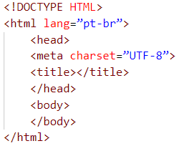
HTML
Estrutura básica HTML 5
A estrutura básica do HTML 5 é bem semelhante com as versões anteriores

Slide 7

HTML
Estrutura básica HTML 5
A estrutura básica do HTML 5 é bem semelhante com as versões anteriores
Quais são os elementos diferentes?

Slide 8
HTML
DOCTYPE
DOCTYPE é um elemento HTML que indica ao navegador qual versão do HTML o código está sendo escrito

Slide 9

HTML
DOCTYPE
DOCTYPE é um elemento HTML que indica ao navegador qual versão do HTML o código está sendo escrito
Ele necessariamente precisa ser a primeira linha do código

Slide 10
HTML
Elemento HTML
O elemento HTML foi adicionado o atributo lang para especificar qual linguagem está sendo escrita o código

Slide 11

HTML
Elemento HTML
O elemento HTML foi adicionado o atributo lang para especificar qual linguagem está sendo escrita o código

Slide 12
HTML
Metatag Meta
O elemento Meta fica na tag HEAD e ele possui a finalidade de especificar alguns dados da página HTML

Slide 13
HTML
Metatag Meta
O elemento Meta fica na tag HEAD e ele possui a finalidade de especificar alguns dados da página HTML
O atributo charset = UTF-8 é o tipo de codificação de caracteres utilizada na página, já que qualquer pessoa de qualquer localidade pode acessar a internet, há padrões de caracteres dependente da língua(Exemplo, caracteres especiais do português do Brasil e do Mandarim)

Slide 14
HTML
Comentários HTML
Para fazer comentários no código que não irão aparecer no site utilize a tag: <!-- -->

Slide 15
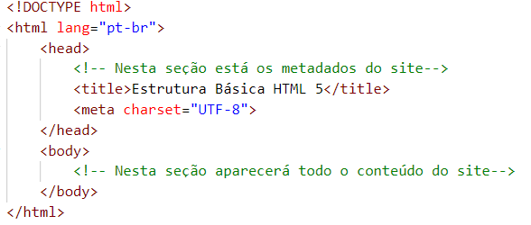
HTML
Comentários HTML
Para fazer comentários no código que não irão aparecer no site utilize a tag: <!-- -->

Slide 16
HTML
Atributo ID
O atributo ID tem o objetivo de identificar um elemento dos outros para referenciar ele no próprio HTML, CSS e Javascript

Slide 17
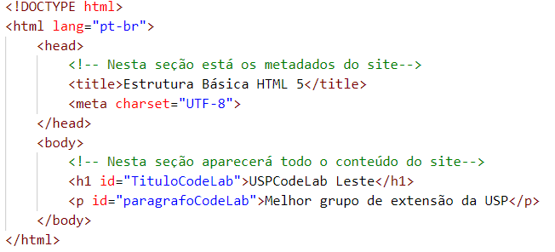
HTML
Atributo ID
O atributo ID tem o objetivo de identificar um elemento dos outros para referenciar ele no próprio HTML, CSS e Javascript

Slide 18
HTML
Atributo class
O atributo class possui a finalidade de identificar uma série de elementos em comum ao invés de identificar apenas um por um com o atributo ID

Slide 19
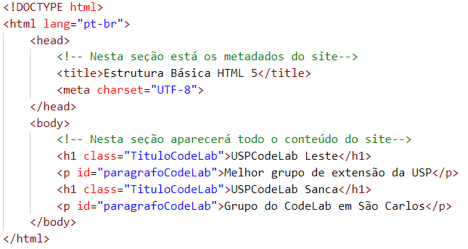
HTML
Atributo class
O atributo class possui a finalidade de identificar uma série de elementos em comum ao invés de identificar apenas um por um com o atributo ID

Slide 20
HTML
Elemento block
Elementos block são elementos que começam na linha seguinte

Slide 21
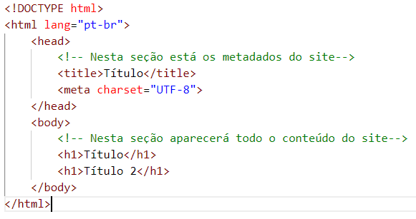
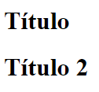
HTML
Elemento block
Elementos block são elementos que começam na linha seguinte
Ex: <h1> e <p>

Slide 22
HTML
Elemento block
Elementos block são elementos que começam na linha seguinte
Ex: <h1> e <p>
O conteúdo “Título 2” não foi inserido na mesma linha que o “Título 1”

Slide 23
HTML
Elemento inline
Elementos inline possuem a proposta inversa do block, já que o elemento permanece na mesma linha que o elemento anterior

Slide 24
HTML
Elemento inline
Elementos inline possuem a proposta inversa do block, já que o elemento permanece na mesma linha que o elemento anterior
Ex:<em>,<strong>

Slide 25
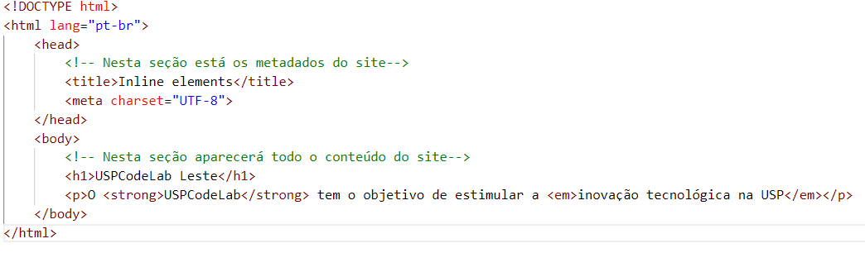
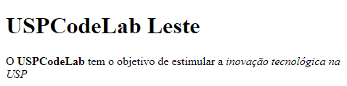
HTML
Elemento inline
Elementos inline possuem a proposta inversa do block, já que o elemento permanece na mesma linha que o elemento anterior
Ex:<em>,<strong>

Slide 26
HTML
Elemento Div
Div permite agrupar um conjunto de elementos

Slide 27
HTML
Elemento Div
Div permite agrupar um conjunto de elementos em nível de block
Por exemplo, é possível criar uma div para agrupar elementos de um cabeçalho ou de um rodapé

Slide 28
HTML
Elemento Div
Div permite agrupar um conjunto de elementos em nível de block
Por exemplo, é possível criar uma div para agrupar elementos de um cabeçalho ou de um rodapé
Isso facilita muito a estilização do site e interação por meio de Javascript, além do mais importante que é a organização do código

Slide 29
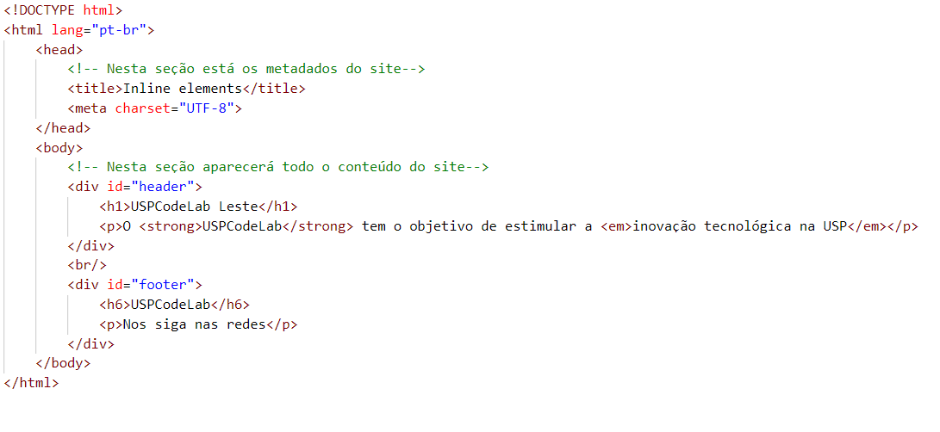
HTML
Elemento Div

Slide 30
HTML
Elemento span
Span permite agrupar um conjunto de elementos inline

Slide 31
HTML
Elemento span
Span permite agrupar um conjunto de elementos inline
É muito utilizado no desenvolvimento web para estilização do conteúdo agrupado

Slide 32
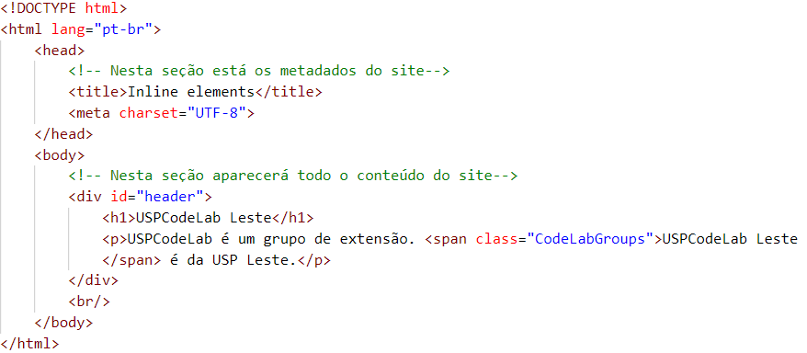
HTML
Elemento span
Span permite agrupar um conjunto de elementos inline
É muito utilizado no desenvolvimento web para estilização do conteúdo agrupado

Slide 33
dev.learn(web)
Aula 05
HTML 5

